Slide 1
Wij zijn enthousiast

Slide 2
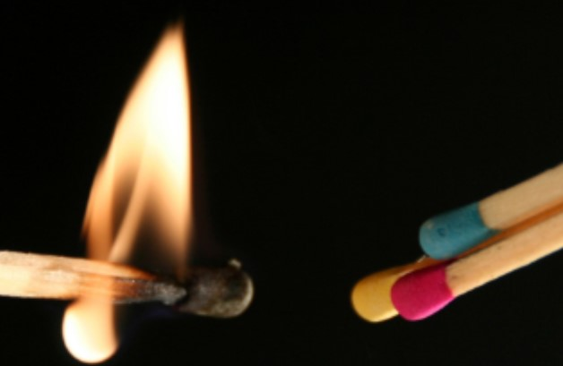
En dat is aanstekelijk

Slide 3
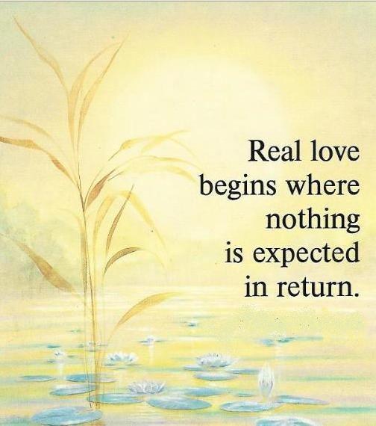
Om liefde uit te delen

Slide 4
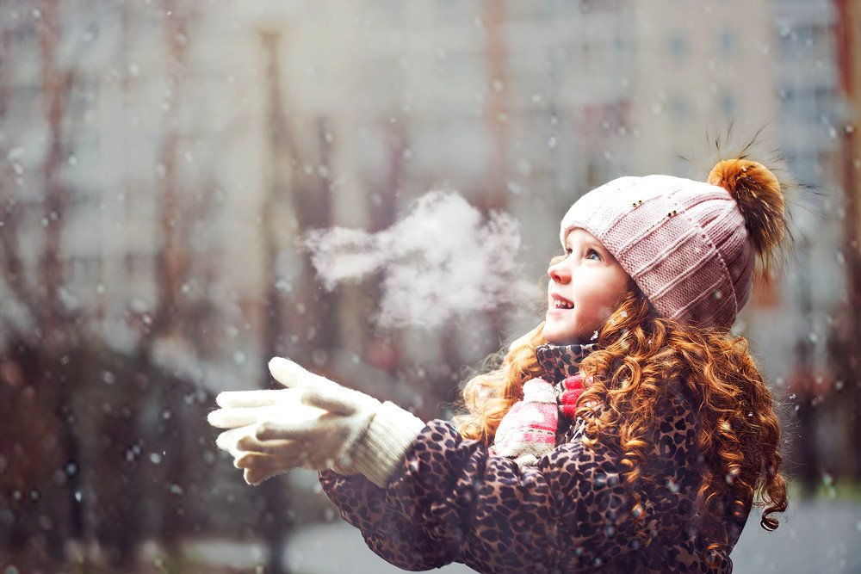
Die de Geest ons moet geven

